Slide 1
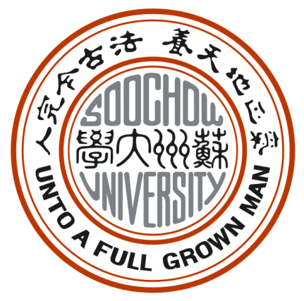
名下固定资产
企业员工培训课程
教职工如何查询
国有资产管理处 2021年9月

Slide 2


目录
一、国有资产管理服务平台
二、师生网上事务中心

Slide 3
01
国有资产管理服务平台

Slide 4
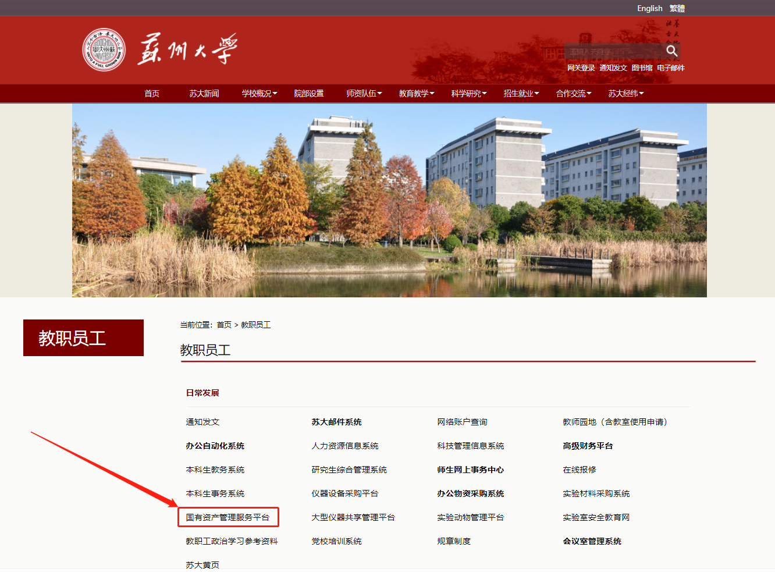
国有资产管理服务平台入口：
（1）学校网站首页—教职员工—国有资产管理服务平台
（2）http://zcpt.gzc.suda.edu.cn
校内直接访问，校外可能需要通过VPN访问。

Slide 5
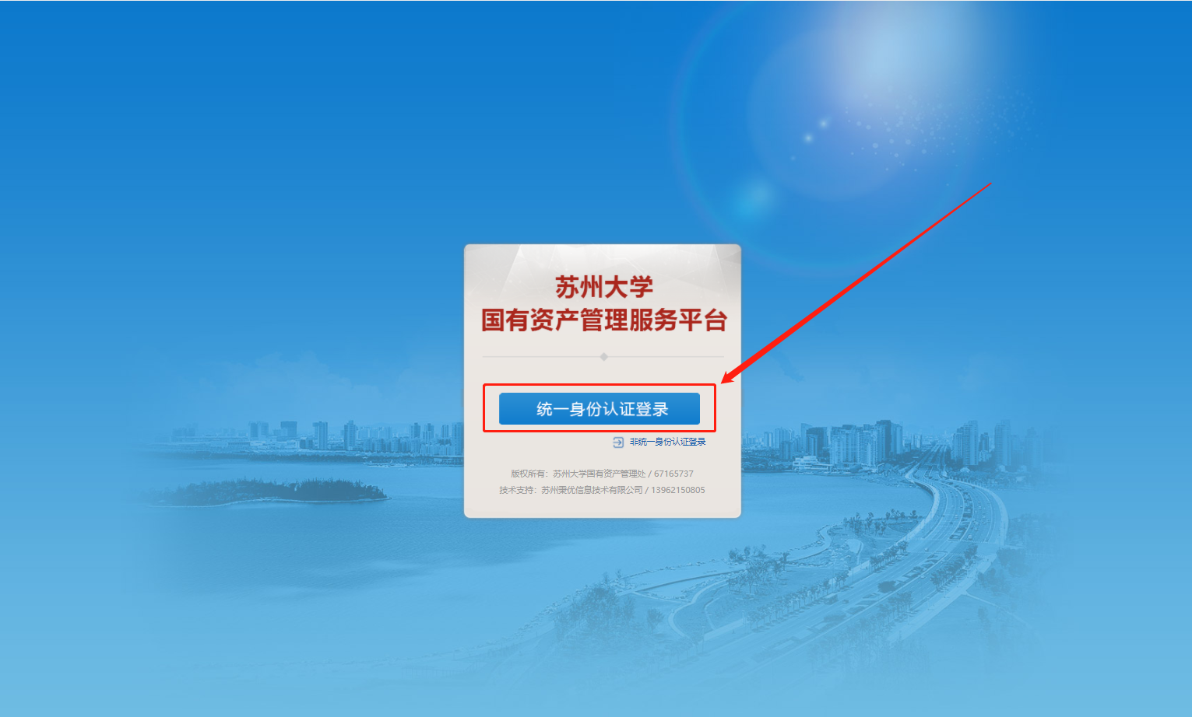
学校教职工通过“统一身份认证登录”方式登录管理服务平台，统一身份认证账号和密码由信息化建设与管理中心维护。

Slide 6
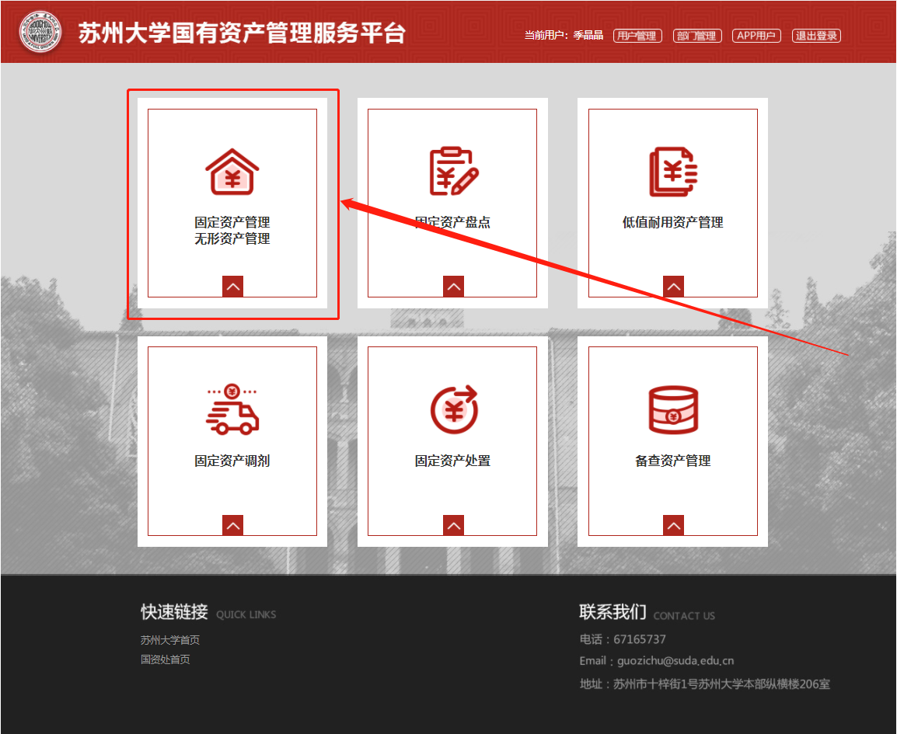
成功登录平台后，通过“固定资产管理·无形资产管理”链接，进入“苏州大学国有资产管理服务平台——固定资产、无形资产”模块（即：江苏省属高校国有资产管理信息系统）。

Slide 7
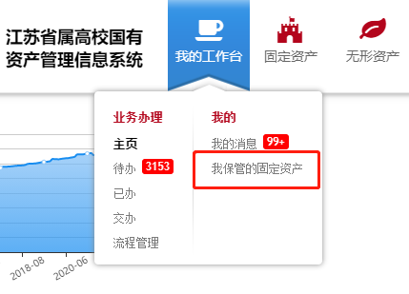
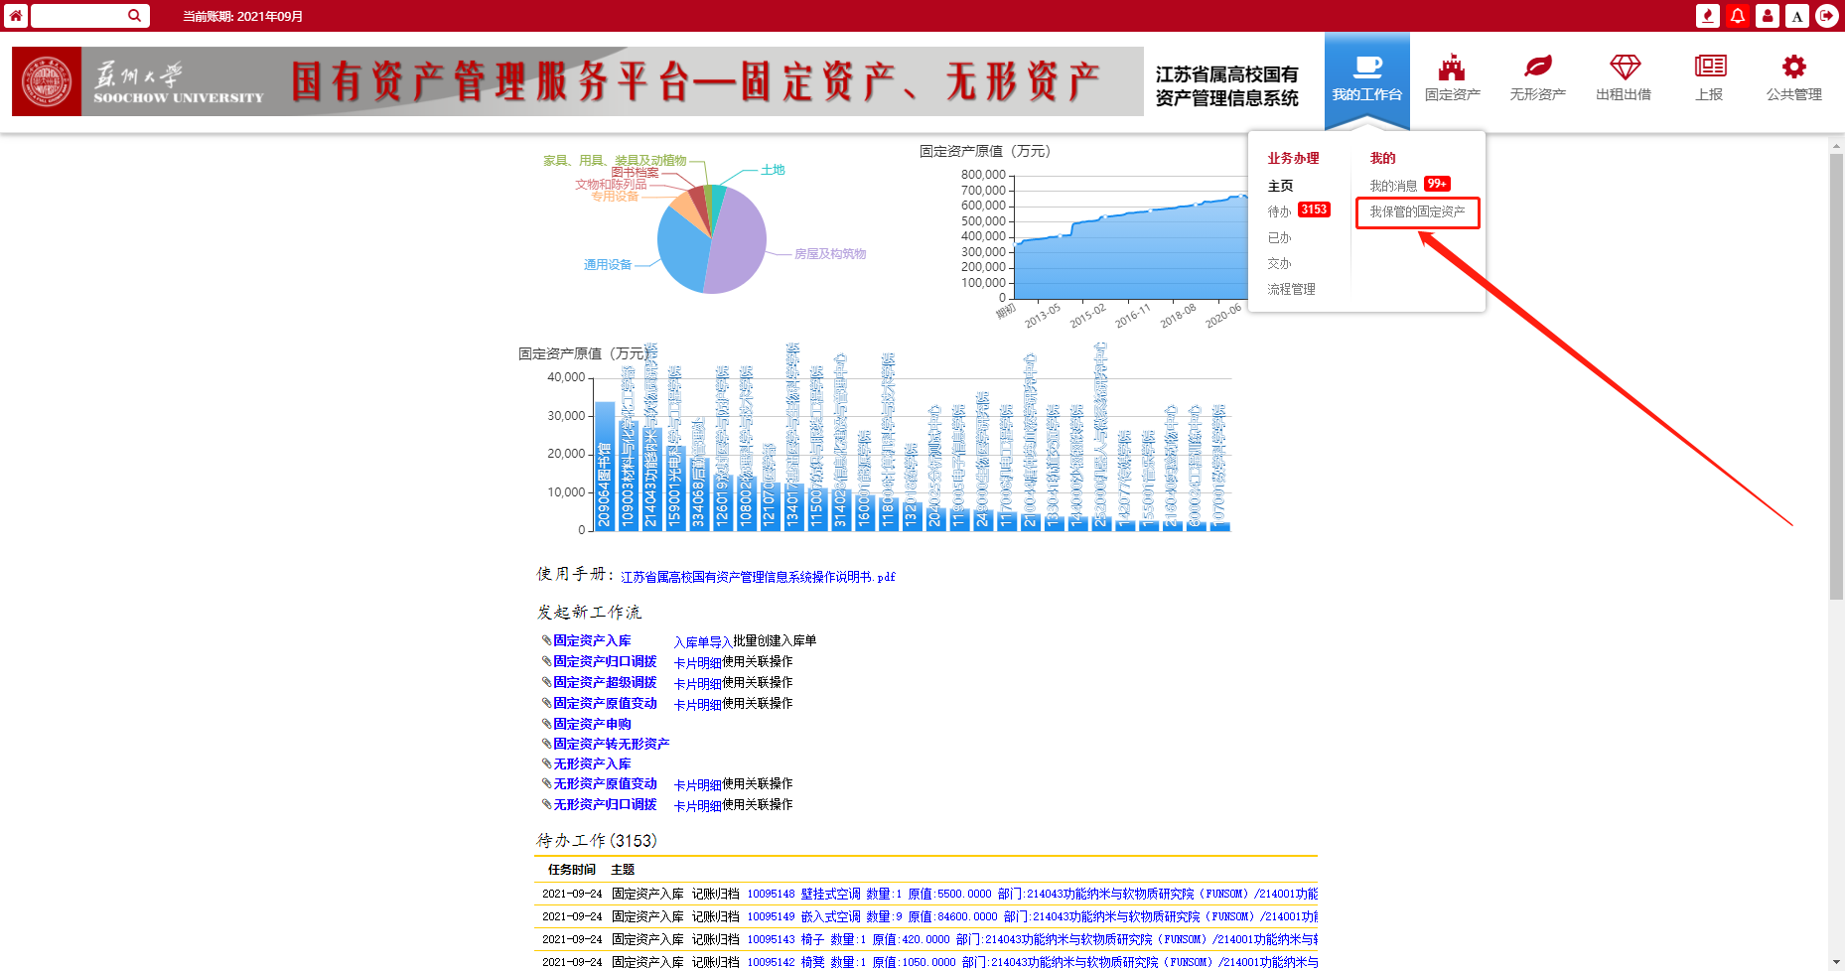
点击“我的工作台—我保管的固定资产”，即可查询教职工本人名下的固定资产明细。

Slide 8
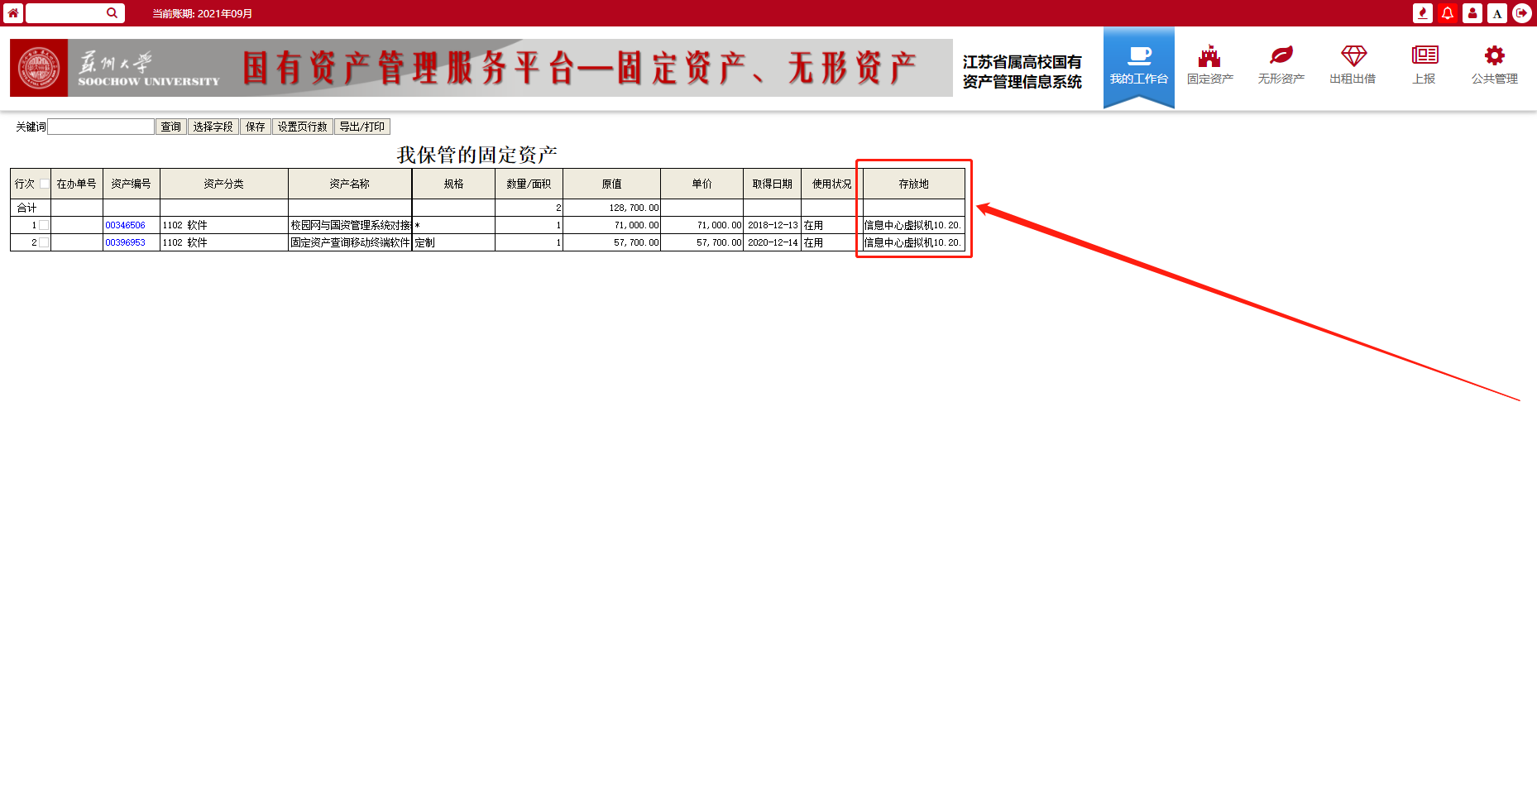
在查询页面，可以根据实际情况，修改固定资产的存放地信息：点击资产编号，在显示的固定资产卡片上直接修改新存放地，保存即可。

Slide 9
02
师生网上事务中心

Slide 10
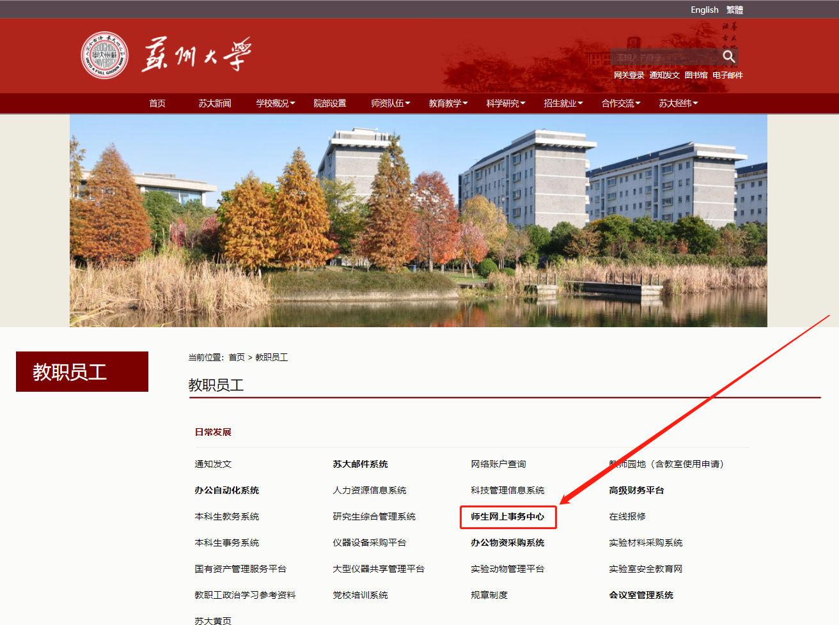
师生网上事务中心（信息门户）入口：
（1）学校网站首页—教职员工—师生网上事务中心
（2）https://my.suda.edu.cn
校内直接访问，校外可能需要通过VPN访问。

Slide 11
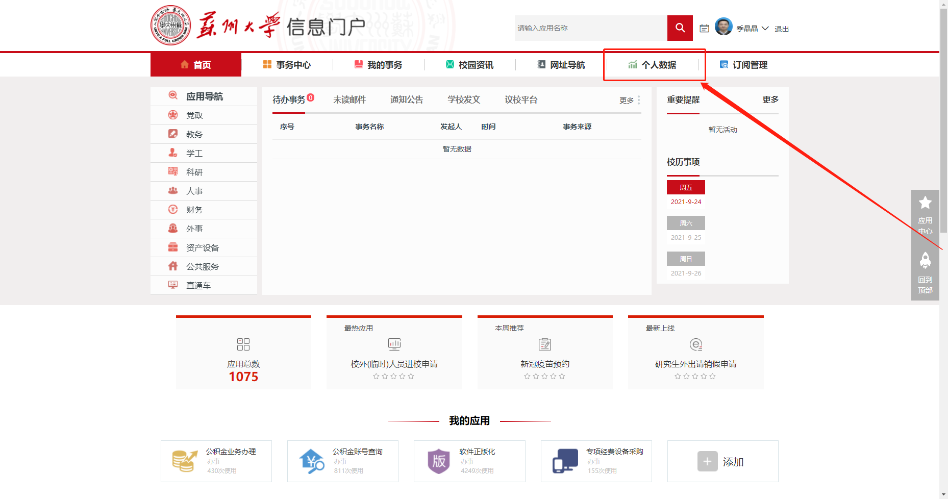
教职工通过统一身份认证登录后，点击“个人数据”按钮。

Slide 12
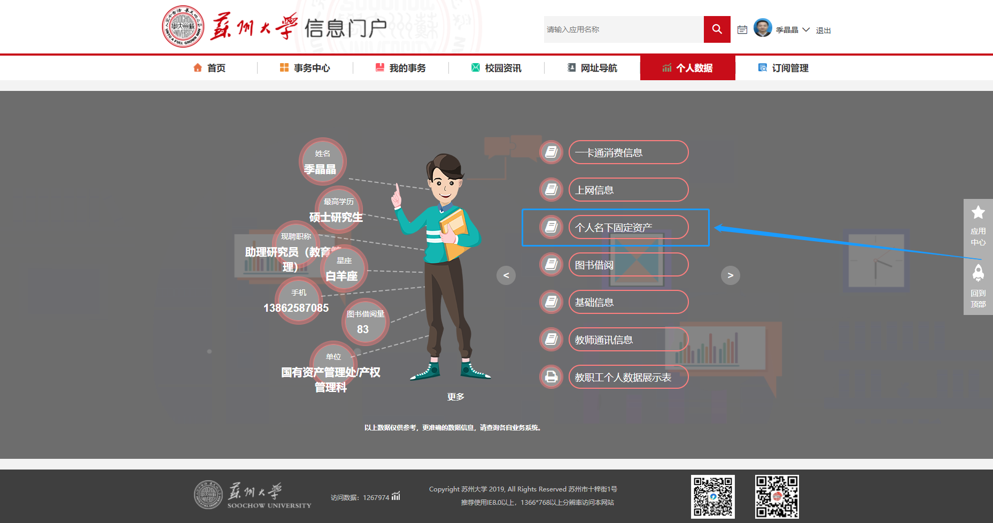
点击“个人名下固定资产”按钮，即可查看本人名下的固定资产明细。

Slide 13
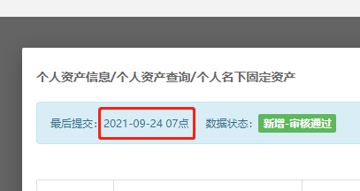
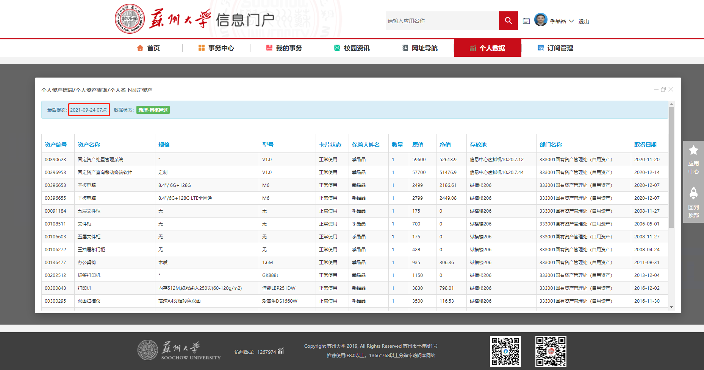
个人名下固定资产明细包含资产编号、资产名称、数量、原值、存放地、所属部门、取得日期等基本信息。
“个人数据”中的固定资产信息每天上午7时从固定资产管理系统更新，即当天在固定资产管理系统修改的内容第二天同步到“个人数据”。

Slide 14
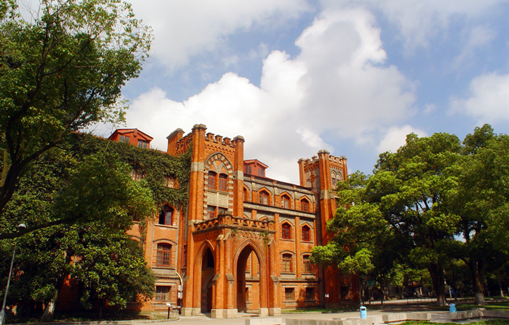
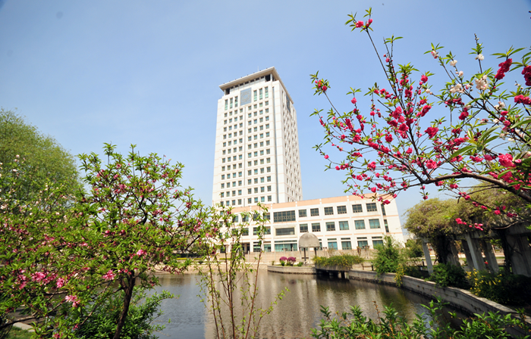

谢谢观看！

